Slide 1
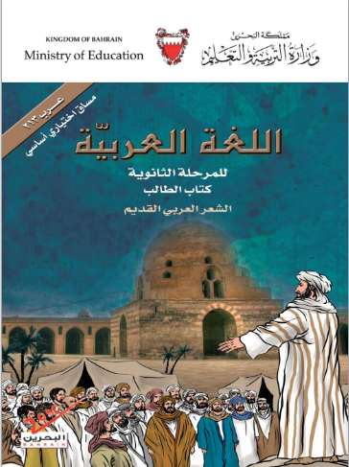
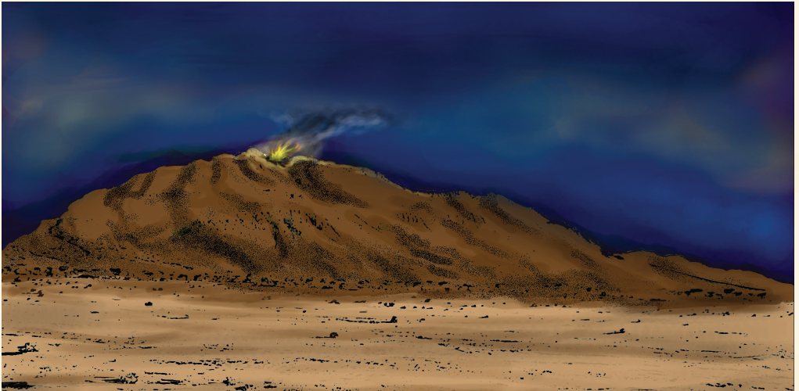
قصيدة (قذًى بِعَيْنِـــك)
للخنساء
اللّغة العربيّة - الفصل الدراسي الأول
المقرّر عرب 213 - الصف الثاني ثانوي
الوحدة الأولى ـ ص22

Slide 2


قذًى بعينك للخنساء ـ عرب 213
التمهيد
الرثاء غرضٌ بارزٌ من أغراض الشعر العربيّ القديم، وضّح أهم المشاعر التي تجسدها القصيدة الرثائيّة.
الإجابة

Slide 3
قذًى بعينك للخنساء ـ عرب 213
إجابة التمهيد
الرثاء:
1- ويظهر الشاعرُ تفجّعه وحزنه على المرثيّ، وهول المصيبة التي حلّت بالشاعر أو بالقبيلة بعد فقده.
2- ذكر مناقب المرثيّ ومكانته في قومه؛ كوصفه بالكرم والشجاعة والإقدام على منازلة الخطوب، والسيادة في قومه، بالإضافة إلى الصفات الجسديّة كالطول والضخامة والقوّة، وقد يتعرض الشاعر إلى سياسة المرثيّ، ورجاحة عقله، وحكمته في تدبير شؤون رعيته، ورويته في اتّخاذ القرارات.
3- قد يتناول الشاعرُ القضايا الإيمانية كالتسليم بالقضاء والقدر وبحتميّة الموت.

Slide 4

قذًى بعينك للخنساء ـ عرب 213
أهداف الدرس
ـ تحديد جنس النص ونمطه الكتابي.
- تحليل القصيدة وفق المستوى المعجمي والتركيبي والبلاغي.
- توظيف مكتسبات الدرس في التواصل الكتابي.

Slide 5
قذًى بعينك للخنساء ـ عرب 213
صاحب النصّ:
الخنساء (توفيت 24هـ/ 645 م)
تماضر بنت عمرو بن الحارث، شاعرة مخضرمة أدركت الجاهلية والإسلام، والخنساء لقب لها، أي الارتفاع في أرنبة الأنف، وهي صفة في بقر الوحش مستحبّة.
والخنساء من قبيلة نبغ فيها عددٌ من الشعراء. وقد قُتل أخواها معاوية وصخر في الجاهلية، فوقفت شعرها على رثائهما إلى أن أسلمت. وحين استشهد أبناؤها الأربعة في معركة القادسية، لم ترْثهم بل قالت الحمد لله الذي شرفني بقتلهم.

Slide 6
قذًى بعينكِ للخنساء ـ عرب 213
قذًى بِعَـيْنِــكِ
المقطع الأول
اقرأ أبيات القصيدة ثمّ أجب عن الأسئلة التي تليها.
1. قـــذًى بعينــــــــك أم بالعيـــــــن عـــوّار؟ أم ذرّفت إذ خلـت من أهلها الـدّار
2. كأن عينــــــي لـذكــــراه إذا خطــــــــرت فيضٌ يسيـل على الخدّيــن مدرار
3. تبكي لصخر هي العبرى، وقد ولهت ودونـه من جديــــــــد التـرب أستــــــــار
4. تبكي خنـاس على صخرٍ، وقد ولهت إذ رابها الدهــــــــر- إنّ الدّهر ضرّار!
5. لا بــدّ مــــــن ميتــــــــةٍ فــــــــي صــرفها عبــــــرُ والدّهــــــر في صــــــرفه حـــــول وأطـــــوار
ملاحظة: تمثِّل كلّ شريحة من شرائح القصيدة مقطعًا

Slide 7
قذًى بعينكِ للخنساء ـ عرب 213
المقطع الثاني
قد كــان فيكــم أبـو عمـرٍو يســودكم نعــــــــــم المعمّـــــــــم، للدّاعــــــين نــصّــــــــــــــــــار
صلب النّحيــزة، وهّــاب إذا منعـــوا وفي الحروب جريء الصدر مهصار
يا صـــــــــــخر، ورّاد مـــــــــاء قـــد تنـــــــاذره أهــــــــل المــــــــــــوارد، مــــــــــــا في ورده عــــــــــــــــار
مشي السَّبَـنْتـى إلى هيجـــاء معضـلةٍ لـــــه ســــــــلاحــــان: أنيــــــــــــــــــــــــــــابٌ وأظفــــــــــار
ومـــــا عجــــــــــــول علــــى بـوٍّ تطــــيـــف بــــه، لهــــــــــا حنينــــــــــــــــان: إصغــــــــــــــــارٌ وإكبـــــــــــارُ
يومــًـــــا، بأوجـــــــــــدَ منّـــــي، يــــــوم فارقنــي صـــــــــخرٌ، وللــدهــر إحـــــــــــــــلاءٌ وإمـــــــــــرارُ
لا تسمن الدّهر في أرض، وإن رُبعَت فإنّمـــــــــــــــا هــــــــــــــي تحنــــــــــــــــان وتسجـــــــــــــــار
وإنّ صــــــــــخراً لمقـــــــــــــدام إذا ركبـــــــــــــــــــوا وإنّ صــــــــــخرًا إذا جاعــــــــــــــوا لعقّـــــــــــــــــار
وإنّ صـــــــــــــــخرًا لتــــــــــأتــمّ الهــــــــــــــــداة بـــــــه كأنـّــــــــــــــــــه عـــــلــــــــــــمٌ فــــــــــــــي رأســـــــــــــــــه نــــــــــــــــــــار
جلـــد جميــــــــــل المحيّـــــــــا، كاملٌ، ورعٌ وللحــــــروب، غـــــــــداة الـروع، مسعارُ
حمّــــــــــــــال ألويـــــــــــة، هـبّــــــــــــــاط أوديـــــــــــــــة شهــّــــــــاد أنـديــــــــــــــة، للجيـــــــــــــش جــــــــــــــــرّار
17. جهم المحيّــــا، تضيئ الليل صورته آبـاؤه من طــــــــــــوال السّمــك، أحــــــــرارُ
18. مـــــورِّث المجـــــــــــــد، ميمــــــــــون نقيـبتــــــــــه ضـخـــم الدسيعة، في العزّاء مغوارُ
19. لا يمنــع القــوم، إنْ سألــوه، خُلعَتـه ولا يجــــــــــــــــاوزه بالـليـــــــــــــــــــــــــــــــل مــــــــــــــــــــــــــــــــرّار

Slide 8
قذًى بعينك للخنساء ـ عرب 213
تبويب النصّ
جنس النصّ
نمط النصّ
ما المقصود بالرثاء؟
قصيدة رثاء
وصفيّ وجدانيّ
تعريف الرثاء:
الرثاء هو تَعداد خصال الميّت مع التفجّع عليه، والتأسّي والتعزّي بما كان يتّصف به من صفات حسنة كالكرم والشجاعة والعفّة والعدل والعقل ونصرة المظلوم. وتقوم القصيدة الرثائيّة في الأغلب على أربعة عناصر هي: حتميّة الموت، والتفجّع، ثمّ التأبين؛ ويكون بتعداد خصال الميت، وأخيرًا التأسّي والتعزّي.

Slide 9
قذًى بعينك للخنساء ـ عرب 213
إضاءة
قاد صخر أخو الخنساء سيّد قومه بني خفاف؛ وسار بهم غازيًا بني أسَد، فأخذ وقبيلته أموالهم وسبى نساءهم في يوم كُلّاب (أو يوم ذات الأثل)، فتبع أهل الحيّ الغازين، واقتتلوا قتالا شديدًا، وطعن في القتال صخر في جنبه، وعاد إلى امرأته وقومه جريحًا. تفاقم جرح صخر ومرض لذلك ثمّ مات. فرثته الخنساء أخته طويلا.

Slide 10
قذًى بعينك للخنساء ـ عرب 213
تحديد موضوع النصّ
موضوع النصّ هو رثاء الخنساء أخاها صخر، فما مؤشّرات الرثاء فيه؟
المؤشر الأوّل: إظهار حزن الشاعرة.
المؤشر الثاني: الحديث عن الموت.
المؤشر الثالث: ذكر مكانة المرثيّ في قومه.
المؤشر الرابع: ذكر صفات المرثيّ ومناقبه كالكرم والشجاعة.

Slide 11
قذًى بعينك للخنساء ـ عرب 213
تحديد بنية النصّ
- المقطع الأوّل: (تتفجّع الشاعرة معبرة عن حزنها).
(الأبيات من 1-5) وتصف حالها كلّما خطر أخوها ببالها فلا يكاد يجفّ لها دمع، وتتحدّث عن الموت على أنّه من فعل الدهر الذي لا يُبقى على حال.
- المقطع الثاني: (التأبين).
(الأبيات من 6-19)حيث تتناول الشاعرة شيم أخيها والفراغ الذي تركه بوفاته).

Slide 12
شرح المقاطع وتحليلها
قذًى بعينك للخنساء ـ عرب 213
المقطع الأول (الأبيات من 1-5): التفجّع.
1- يعدّ التكرار الظاهرة الإيقاعيّة البارزة في هذا المقطع، وضّح ذلك، وبيّن دلالته.
- في الأبيات الأوّل والثالث والرابع تراكيب ومفردات تتكرّر: (العين، الدهر، صرفها) وهي تعبرعن الحزن والتفجّع.
- تكرار حرف الرويّ (الراء) في جميع أبيات المقطع (عوّار، ذرفت، الدار، خطرت، مدرار، العبرى، الترب، أستار، صخر، رابها، الدهر، ضرار، صرفها، عبر، أطوار).
- ودلالة التكرار هنا إظهار الحزن والتفجّع.

Slide 13
قذًى بعينك للخنساء ـ عرب 213
2- وظّفت الشاعرة في المقطع الأوّل الوصف، هات مؤشّراته من النصّ وبيِّن دلالة كلٍّ منها.
المؤشّر الأوّل: الجمل الاسميّة ( قذًى بعينك أم بالعين عوّار، هي العبرى، إنّ الدهر ضرّار) وهي جمل وصفيّة تدلّ على الثبات والاستمراريّة لحال الحزن.
المؤشّر الثاني: الفعل المضارع (تبكي لصخر، تبكي خناس) وهو يفيد استمراريّة حالة الحزن عند الشاعرة.
المؤشّر الثالث: التشبيه؛ فقد وصفت الدار «كأنّ دمعي...فيض يسيل على الخدّين مدرار» ودلالته تركيز المنظر وتحديد الإطار العام للأطلال.
المؤشّر الرابع: جملة الحال (وقد ولهت) وهي وصف لحالة الخوف بعد فقد صخر.

Slide 14
قذًى بعينك للخنساء ـ عرب 213
3- ما الغرض من الاستفهام في قول الشاعرة:
قذًى بعينـــك أم بالعيـــن عـوّار؟ أم ذرّفت إذ خلت من أهلها الدار؟
التحسّر والتفجّع
4- ما وظيفة التشبيه في قول الشاعرة:
كأنّ عينـي لذكــراه إذا خطـــرت فيض يسيل على الخدّين مدرارُ
المبالغة

Slide 15
قذًى بعينك للخنساء ـ عرب 213
المقطع الثاني: التأبين. (الأبيات من 6-19).
1- ما المظاهر الإيقاعيّة البارزة في هذا المقطع؟
الجواب:
- التقسيم الإيقاعيّ في الأبيات (17،16،14،13،11،10،7،6).
- يسهم التكرار في البيتين (14،13) في هذا المقطع في تنظيم الإيقاع ضمن
قالب متوازٍ ومتساوٍ كأنّه لازمة يكرّرها المحزون تعبيرًا عن توجّعه «وإنّ صخرًا...».
- أمّا البيت(16) فيقوم على التوازن المتوازي: وزن المبالغة المضاف إلى جمع التكسير نكرة
(حمّال ألوية).

Slide 16
قذًى بعينك للخنساء ـ عرب 213
الحقول المعجميّة في المقطع الثاني
يسودكم
المجد
المعمّم
مرتبط بالناقة
(عجول، بو، إصغار، إكبار، تسمن، ربعت، تحنان، تسجار).
الحقول المعجميّة
الحزن
مرتبط بالشاعرة (أوجد، فارقني، إحلاء، إمرار).
نصّار، صلب النحيزة، جريء الصدر، مهصار.
مقدام، ورّاد ماء، السبَنْتى، جلد، مسعار.
البطولة
حمّال ألوية، هبّاط أودية، شهّاد أندية، للجيش جرّار.

Slide 17
قذًى بعينك للخنساء ـ عرب 213
2- وظفت الشاعرة صيغ المبالغة في المقطع السابق بشكل لافت، اذكر ثلاث صيغ، وبيّن دلالة استخدامها.
الجواب:
صيغ المبالغة: (نصّار، مهصار، ورّاد، عقّار، حمّال، هـبـّاط، شهـّاد، جـرّار).
دلالة الاستخدام: المبالغة في صفات المرثيّ تشير إلى أنّ هذه الصفات قد نجدها في الآخرين أو بعضها إلا أنّها عند المرثيّ مجتمعة وهي أقوى منها عند غيره من الناس.

Slide 18
قذًى بعينك للخنساء ـ عرب 213
3- تَبْني الشاعرة هذا المقطع على ضميريّ الغائب المفرد (هو) والغائب الجمع (هم) ثمّ على ضمير المفرد المتكلِّم (أنا). اذكر أمثلة لكلّ منها.
الجواب:
الغائب المفرد: هو(صخر)، تناذره، ورده، له، به، يسودكم، كأنّه، رأسه. جمع الغائبين: (رجاله، ركبوا، جاعوا...).
المفرد المتكلّم: أنا (الشاعرة، الأخت): فارقني.

Slide 19
قذًى بعينك للخنساء ـ عرب 213
4- رسمت الشاعرة في البيت الرابع عشر صورة لأخيها صخر، اشرحها، ثمّ بيّن الغرض منها.
الجواب:
شرح الصورة: صورت الشاعرة صخرًا بأنّه مقصد العرب لشهرته وذيوع صيته؛ فكأنّه لشهرته نار أوقدت على جبل يهتدي به الضالّ من الناس، أو الجائع، أو الخائف، فيجد حاجته عنده، وكان العرب يوقدون النار على رؤوس الجبال ليهتدي بها المارّة أو تطرد عنهم الوحوش البريّة أو يجدوا عندها طعامًا.
الغرض من الصورة: بيان مكانة صخر في قومه.

Slide 20
قذًى بعينك للخنساء ـ عرب 213
5- تكثر في هذا المقطع الكنايات، استخرجها، وبيّن عمّ كَنَّت الشاعرة في كلٍّ منها.
الجواب:
الكنايات: صلب النحيزة (قوي)، جريء الصدر (شجاع)، مهصار (قويّ في الحرب)، ورّاد ماء (لا يهاب الموت)، حمّال ألوية (قائد لقومه)، هبّاط أودية (لا يخشى المصاعب) شهاد أندية (كثير المعروف).

Slide 21
قذًى بعينك للخنساء ـ عرب 213
6- وضّح التشبيه في قول الشاعرة، وبيّن وظيفته:
مشي السَّبَـنتـى إلى هيجـــاء معضـلةٍ له سلاحــــان: أنيـــــاب وأظفــــــار
الجواب:
التشبيه هو مشْيَ السّبَنْتى إلى الهيجاء معضلة؛ فهي تشبِّه مِشْيَة أخيها صخر إلى الحرب بمِشية النمر، ووظيفة التشبيه هنا إظهار قوّة صخر.

Slide 22
قذًى بعينك للخنساء ـ عرب 213
7- ربطت الشاعرة في الأبيات من (10-12) بين حزنها على أخيها وحزن الناقة على ولدها، وضّح ذلك.
الجواب:
وصفت الشاعرة حالها في حزنها على صخر بأنّها أشدّ حزنًا من الناقة الثكلى بولدها (البوّ)؛ فحنينها مسموع وهي تربع ولا تسمن نتيجة حزنها، ويضرب المثل بارتباط الناقة بولدها أو بصاحبها فقد تموت كمدًا على فراقه.

Slide 23
قذًى بعينك للخنساء ـ عرب 213
نشاط تقويميّ1
1- استخرج من النصّ مؤشّرات الوصف، مبرزًا مدى وفاء النصّ لنمط كتابته (الوصف الوجدانيّ).
الجواب:
- الجمل الاسميّة.
- الجمل الفعلية (فعلها في المضارع).
- كثرة الصفات الدّالة على المبالغة والكنايات.
وقد غلب الوصف الحسيّ الخارجيّ، ولكن العاطفة لوّنته بالوجدان.

Slide 24
قذًى بعينك للخنساء ـ عرب 213
نشاط تقويميّ2
2- كيف يعكس النصّ البيئة التي عاشتها الشاعرة، وما أثر ذلك في نظرتها للحياة.
الجواب:
1- صورة المجتمع القبليّ بتراتبيّته وأهمّيّة صورة الحرب في مجتمع قائم
على القوّة والدفاع عن النفس لغياب الدولة.
2- صورة الناقة المعبرة بحسيّـتها عن الواقع.
وأشار النصّ إلى عجز الإنسان عن تغيير هذا الواقع مع ما حباه الله من عقل وحكمة
لا تسمن الدّهر في أرض، وإن رُبعَت فإنّمـــــــــــــــا هــــــــــــــي تحنــــــــــــــــان وتسجـــــــــــــــار
نظرت الشاعرة إلى الحياة نظرة العاجز؛ فمهما كان فيها من النعيم ففيها من ألم الفراق والحزن ما
يبدد متعة الإنسان بهذا النعيم.

Slide 25
قذًى بعينك للخنساء ـ عرب 213
نشاط تقويميّ3
3- أعد بناء القصيدة بناء نثريا، يتضمن الأفكار الرئيسة فيها.
يجب أن يتضمن الجواب:
1- تصنيف حقلين معجميين: الأول للحزن والرثاء، والثاني للبطولة والشيم..
2- تعداد الشيم الأساسية المرتبطة بصخر.

Slide 26
انتهى الدرس
أشكركم على تفاعلكم
وإلى اللّقاء في درس آخر

